Slide 1


TRƯỜNG TIỂU HỌC HỒNG THÁI TÂY
CHÀO MỪNG QUÝ THẦY CÔ
VỀ DỰ GIỜ THĂM LỚP

Slide 2
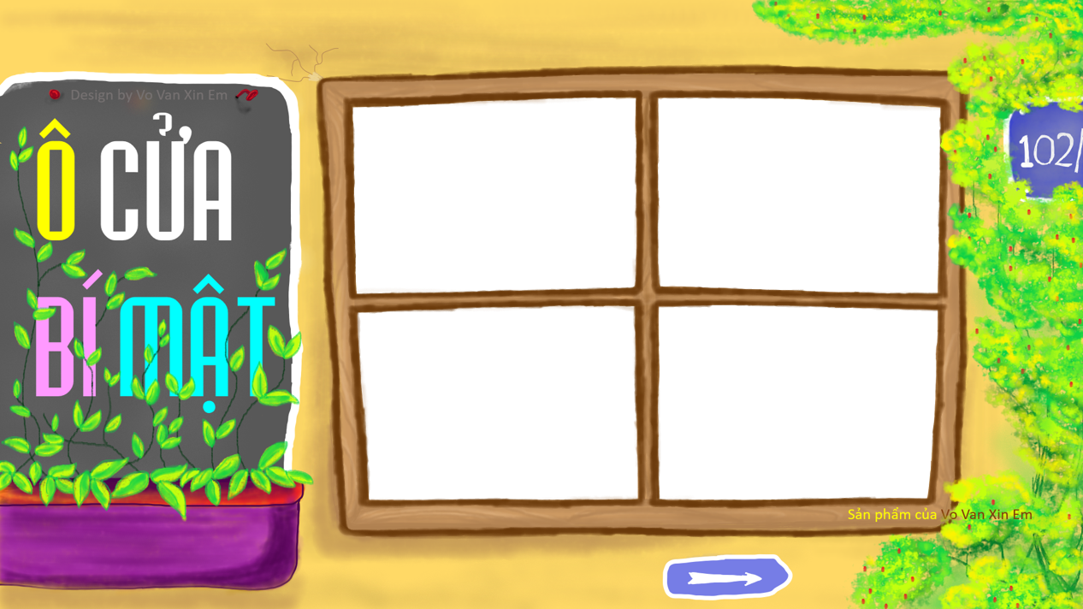





Slide 3
Con hãy hát một bài hát
tặng thầy cô và các bạn

Slide 4


Slide 6
Kể tên các đơn vị đo thể tích đã học?

Slide 8
1ℓ = .....ml

Slide 10
Phần quà may mắn

Slide 12
3
a) Tính:
300ml + 400ml
= 700ml
7 ml x 4
= 28ml
550ml – 200ml
= 350ml
40ml : 8
= 5ml
b) >, <, =
Đổi: 1ℓ = 1 000 ml
300ml + 700ml …. 1ℓ
1ℓ….. 200ml x 4
=
>
600ml + 40ml …. 1ℓ
<
>
1ℓ….. 1000ml – 10ml

Slide 13
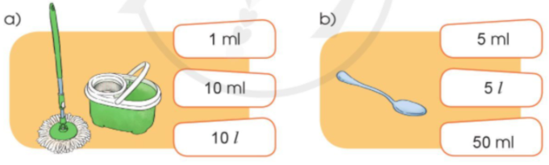
4
Ước lượng rồi chọn số đo thích hợp với mỗi đồ vật sau:

Slide 14
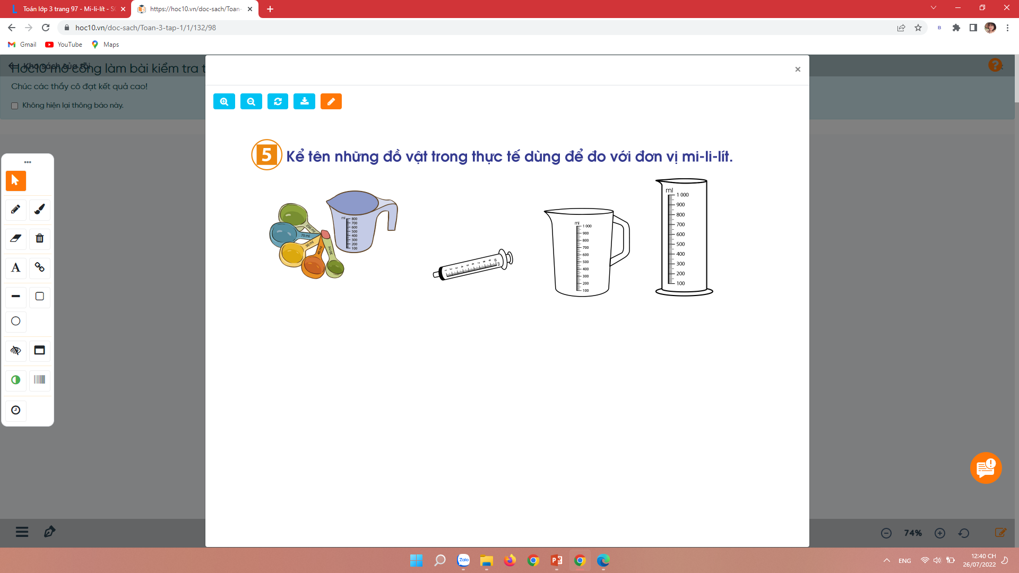
Cốc uống nước
Muỗng uống thuốc,
pha sữa, gia vị
Xi lanh
Bình đựng nước
Bình pha sữa

Slide 15
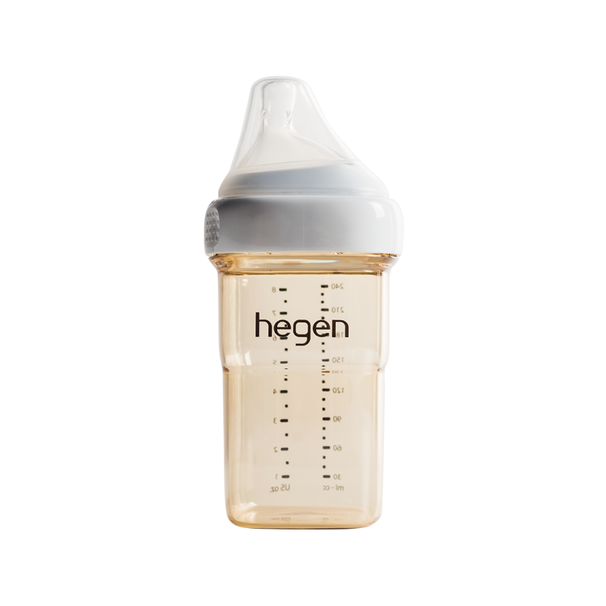
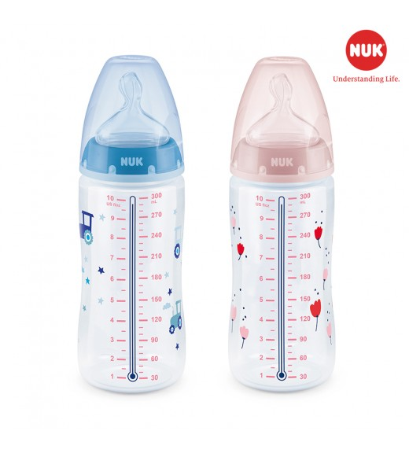

Slide 16
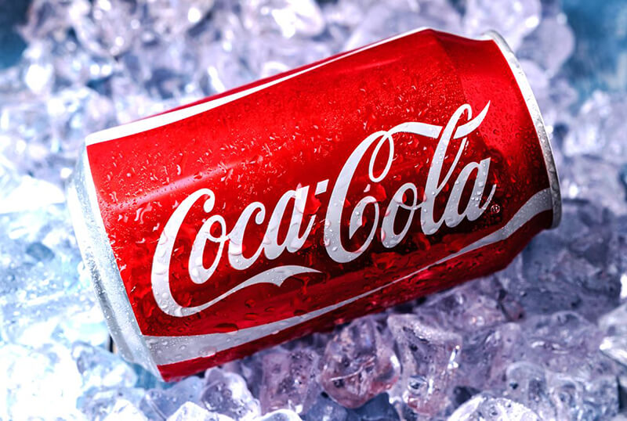
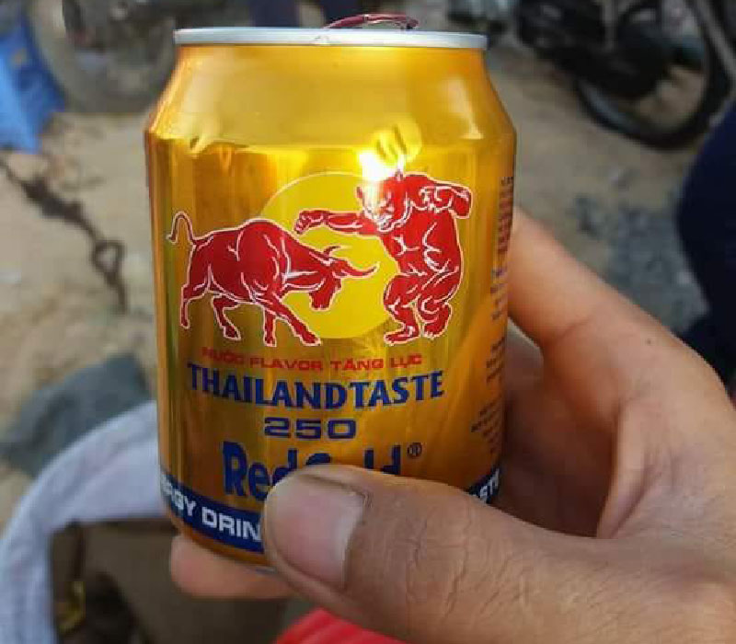

Slide 17


Slide 18
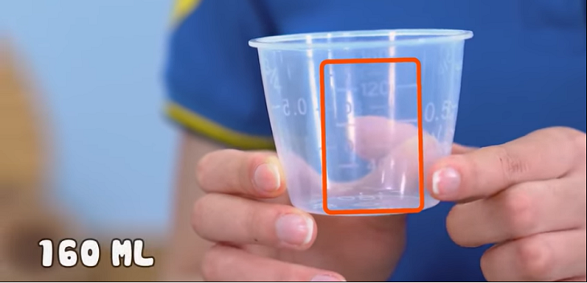
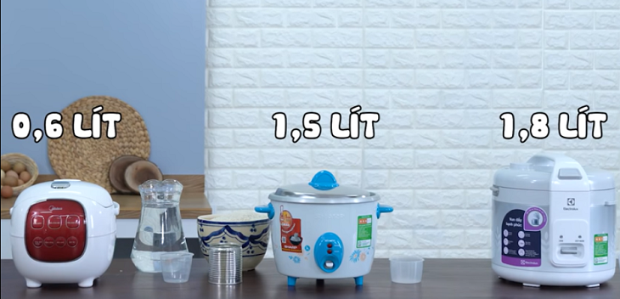

Slide 19
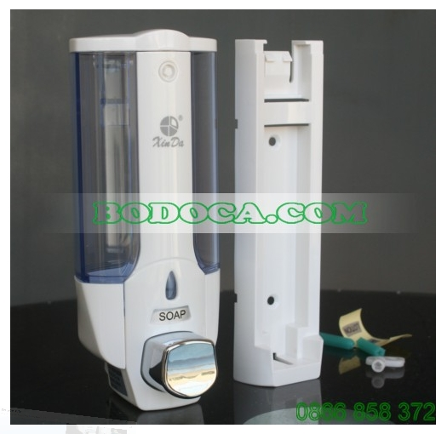

Slide 20

XIN CHÂN THÀNH CẢM ƠN
QUÝ THẦY CÔ GIÁO VÀ CÁC EM

